Slide 1
GRAM ネットワークグラフ名簿
福岡LAB3 12 吉田洋

Slide 2
ネットワークグラフ？

Slide 3
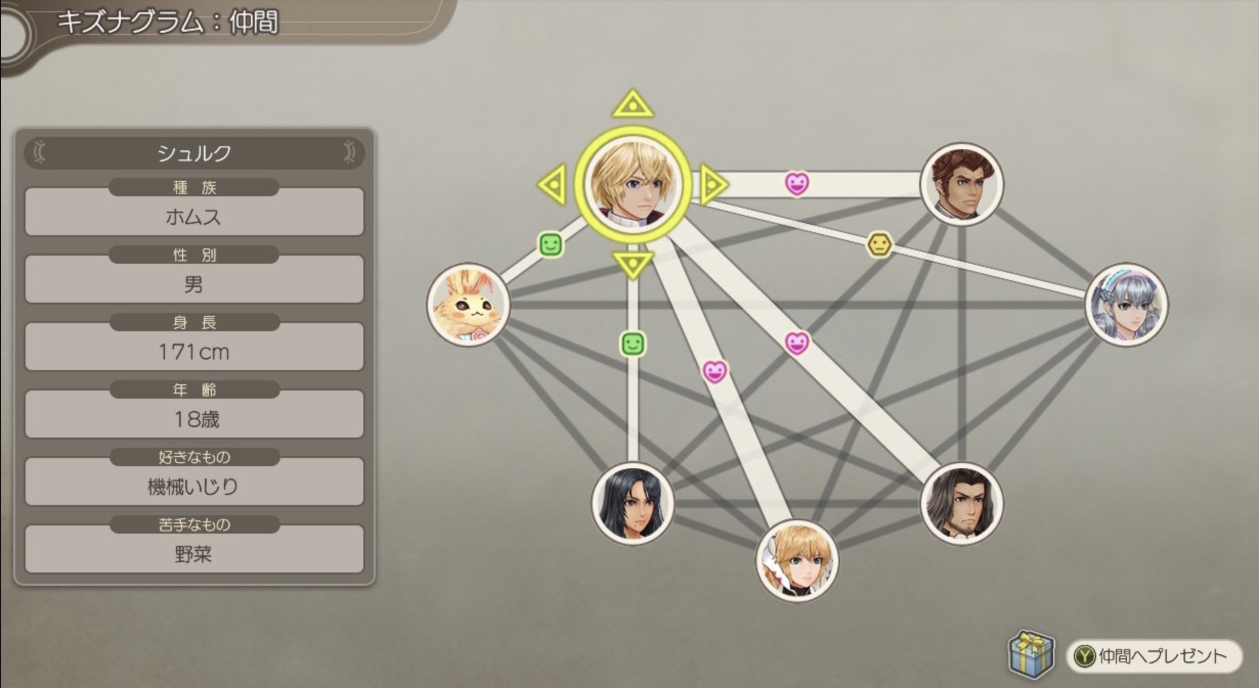
例えばこんな感じ(出典:ゼノブレイド 任天堂)

Slide 4
ネットワークグラフ概要と今回のポイント
「ノード」「エッジ」「プロパティ」の３要素によって、ノード間の「関係性」を表現する
可視化されてなくても上記3要素の構造を持ったデータをネットワークグラフという
FacebookやTwitterなどのほとんどのSNSではバックエンドで使われている（はず）
ネットワークグラフに適したDBはグラフDBを呼ばれNeo4jが有名
今回はNeo4jを用いずにRDBであるMySQLにグラフの考えを持たせた
可視化にはCytoscape.jsを使用した

Slide 5







使用技術の ネットワークグラフ
デザイン調整
ブラウザ表示
CANVASタグ生成
データをfor文でCytoscapeオブジェクトに追加
データ渡し
JSON
ログイン/登録/編集
GET/POST
データ書き込み
SQL
データ読み出し
SQL

Slide 6
デモタイム

Slide 7
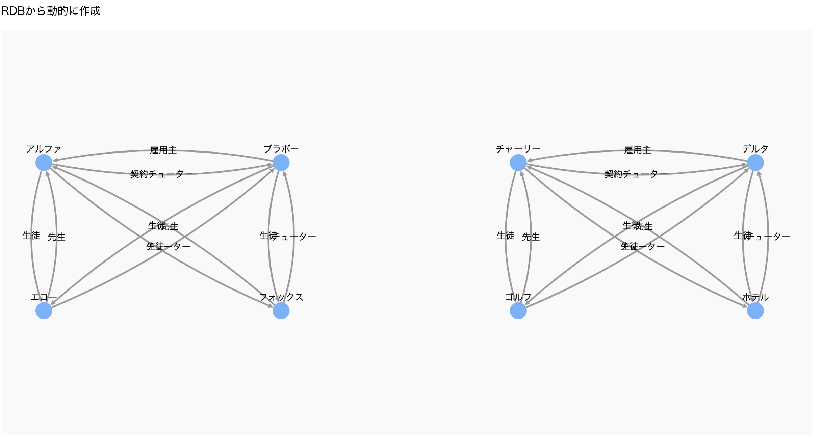
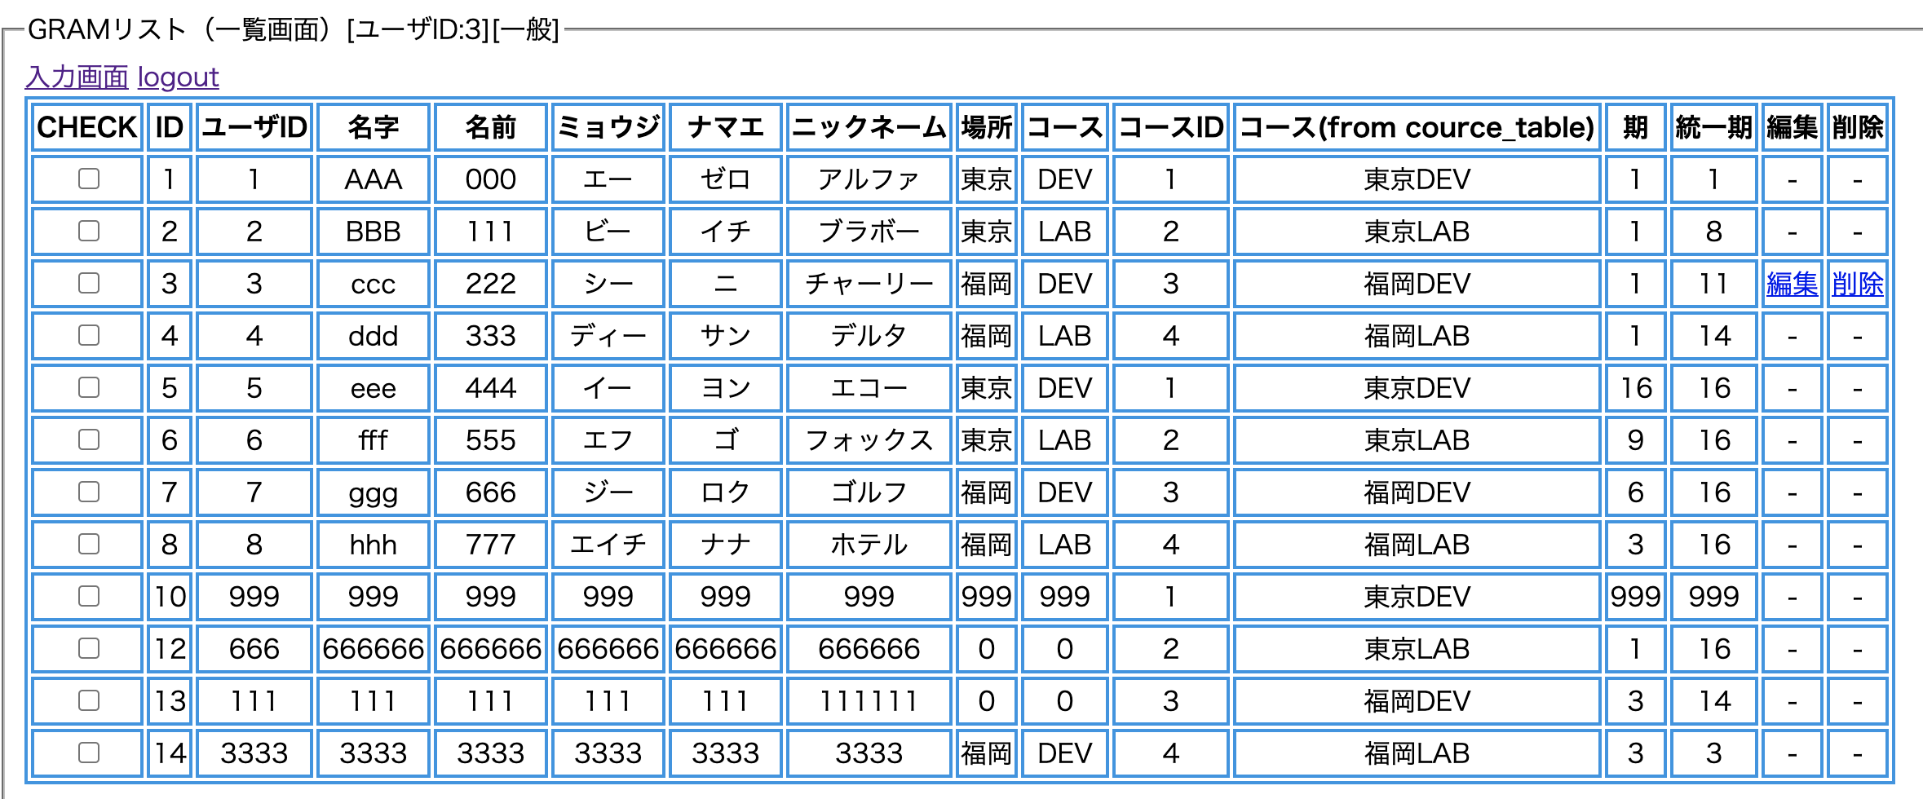
名簿内の人物間の関係性を ネットワークグラフで可視化

Slide 8
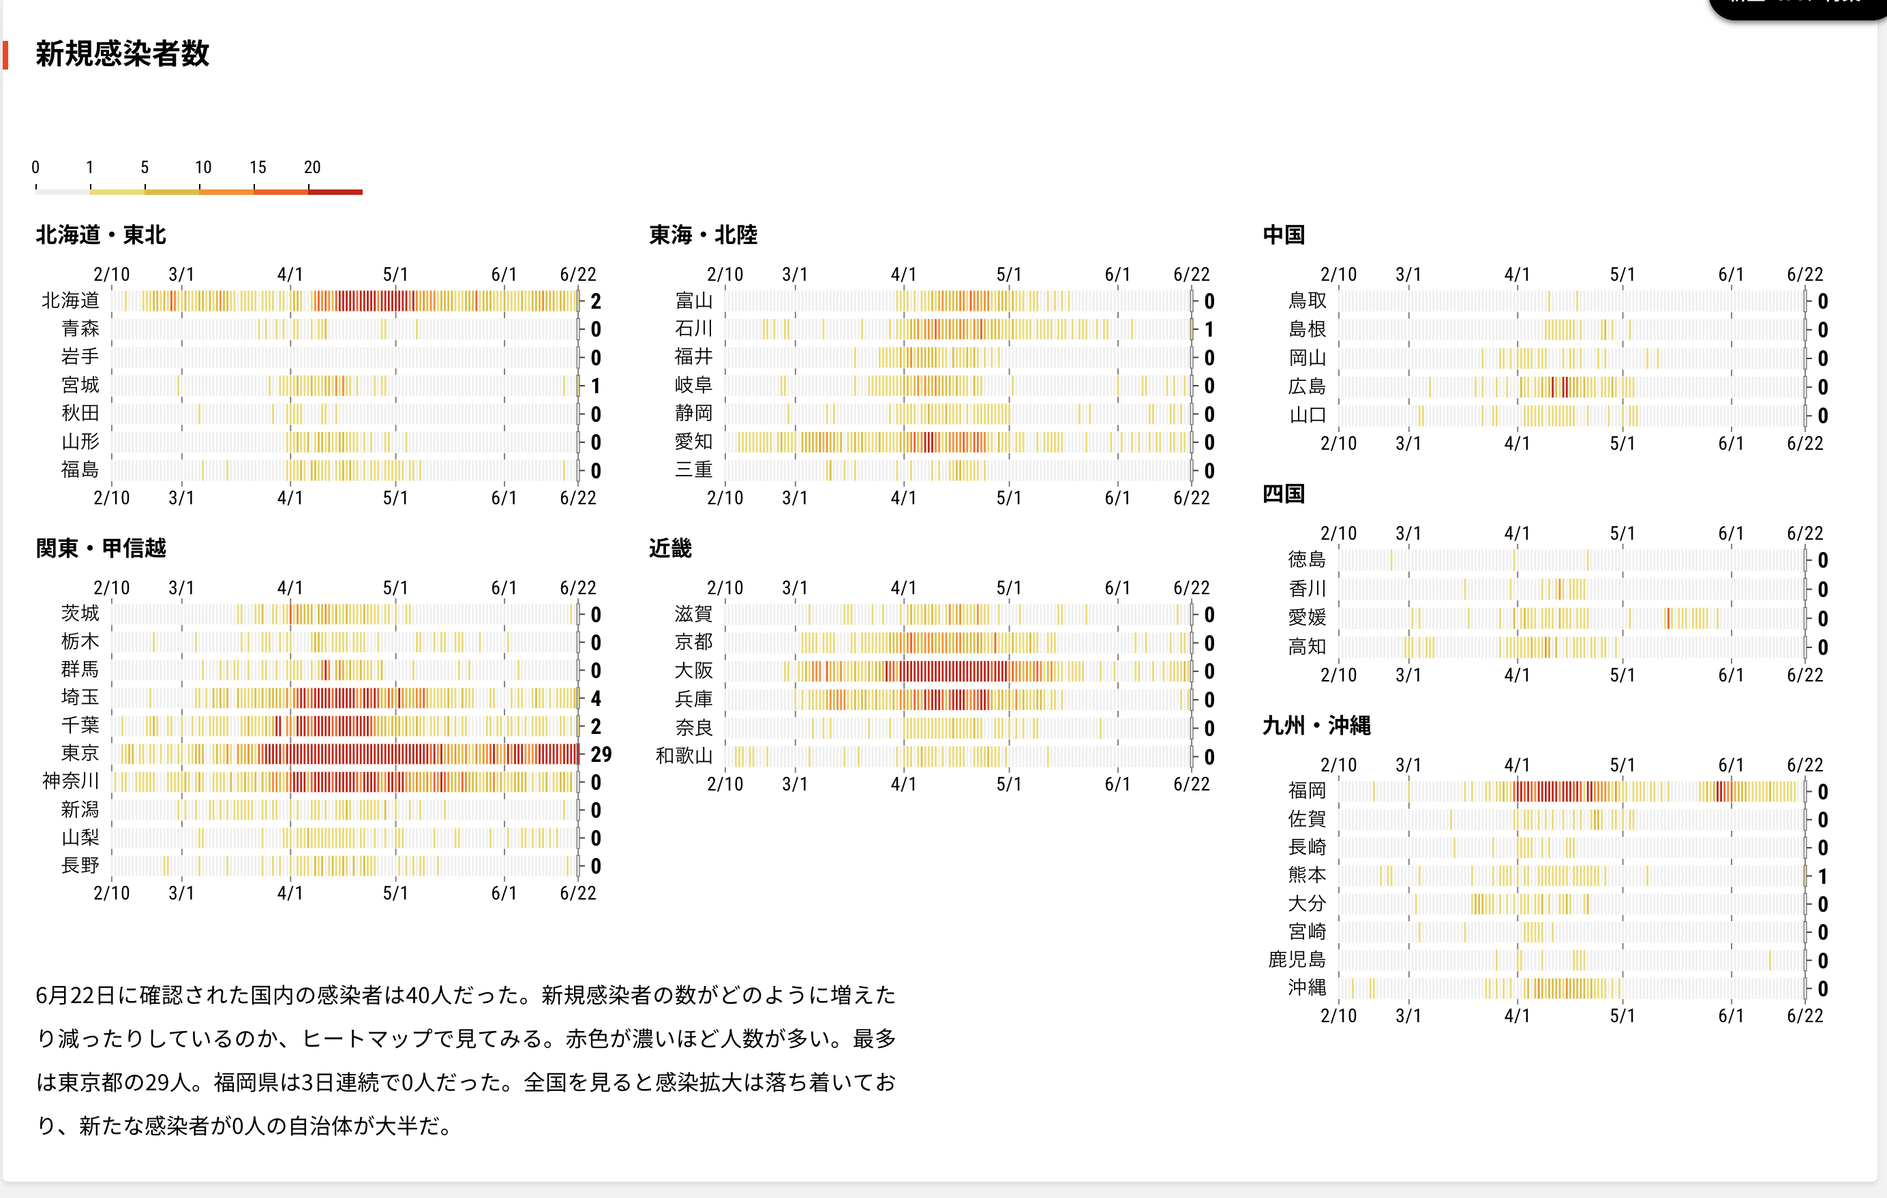
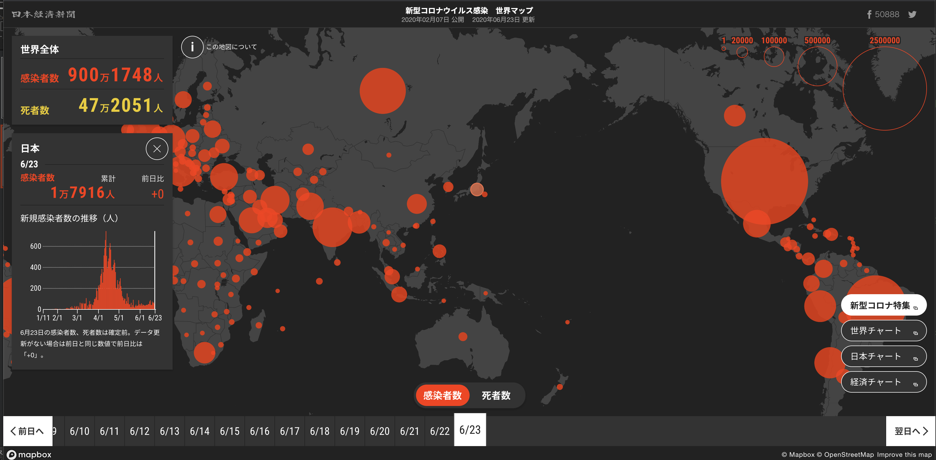
データ可視化（データビジュアライゼーション） というジャンルに興味がわきました

Slide 9
今後について
グラフDBであるNew4jを取り入れる
ネットワークグラフの可視化ではない部分（リレーショナル）もプロダクトに利用
世界中の個人が参加できて楽しめる情報収集とビジュアライゼーション

Slide 10
参考URL
Cytoscape.js
https://js.cytoscape.org/
改訂版: プログラマーが効果的な可視化を作成する （前編）
https://qiita.com/keiono/items/9042bf58224ca54bdb45
日経ビジュアルデータ
https://vdata.nikkei.com/

